Slide 2
Outline
上週重點複習
EOF
課堂作業

Slide 3
Outline
上週重點複習
EOF
課堂作業

Slide 4
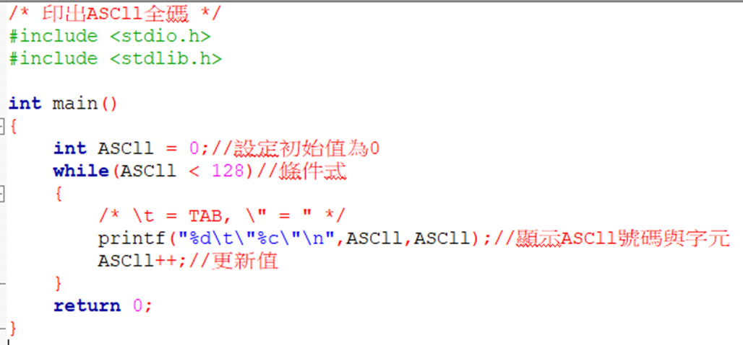
上週重點複習 – 1/2
初始值;
while(條件式)
{
… ;
更新值;
}

Slide 5
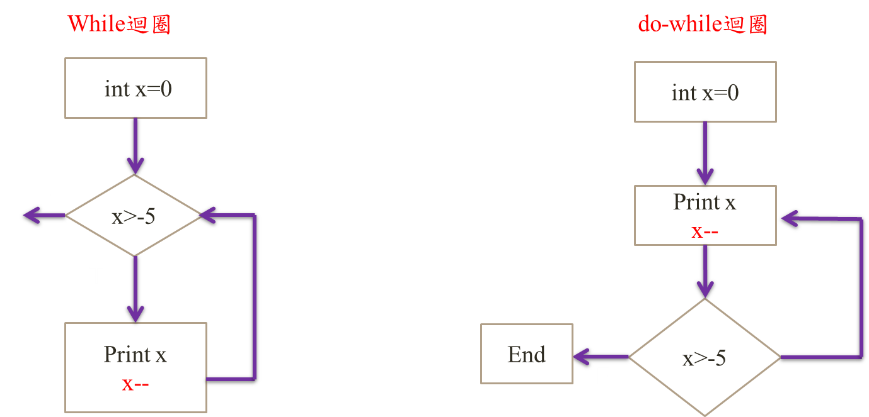
上週重點複習 – 2/2

Slide 6
Outline
上週重點複習
EOF
課堂作業

Slide 7
End OF File (EOF)– 1/2
讀取多個輸入或讀取整個檔案的資料時，若使用EOF(End of file)的技巧，可以直接將想要的值一次性的作讀取或將檔案從頭讀到尾，省去使用迴圈讀值的困擾
常見範例：
如果讀不到值就跳出
int status;
status = fscanf(inp,”%d”, &number);
while(status != EOF)
{
status = fscanf(inp,”%d”,&number);
}

Slide 8
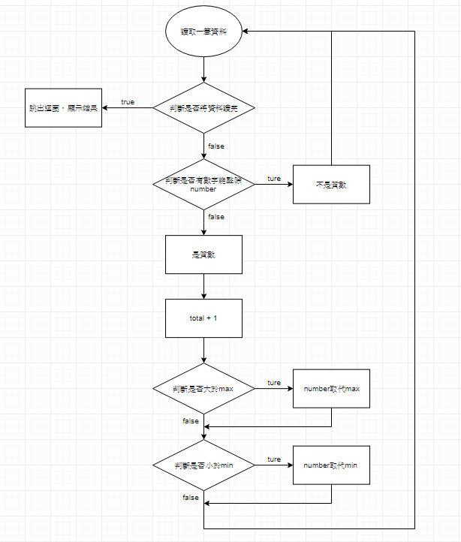
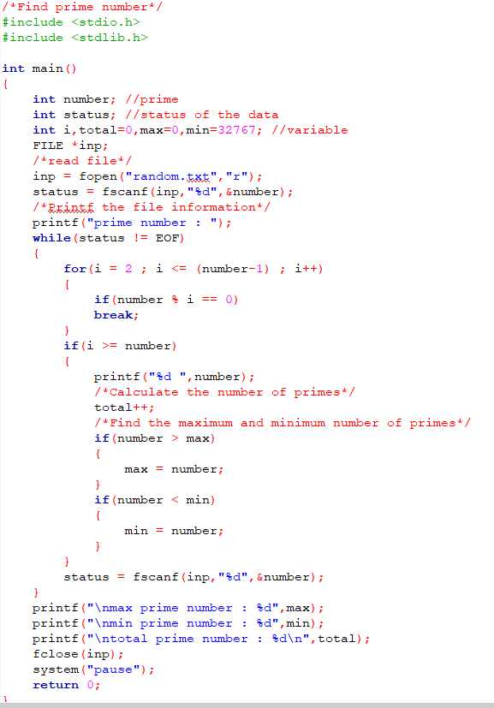
End OF File (EOF)– 2/2
先建立一個變數
讀取數據
並保存資料
如果讀不到資料就跳出
此處的fscanf()視為更新值的動作，更新值不一定只能用變數+1，也可以是動作更新

Slide 9
Outline
上週重點複習
EOF
課堂作業

Slide 10
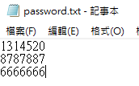
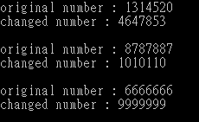
課堂作業 – 1/2
至ecourse下載password.txt，其中有幾組7位數密碼，
請針對密碼進行竄改。
竄改規則:
每個數字都+3並印出
+3後如有進位，只取個位數
使用EOF讀到最後一筆資料
Ex. 1→4
7→0
9→2

Slide 11
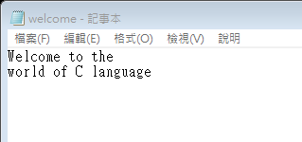
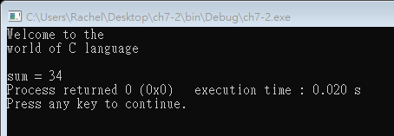
課堂作業 – 2/2
請自己創建如下圖內容的welcome.txt文件檔，並計算總共有幾個字元。
Ex:

